Slide 1
Evaluación de Tendencias sobre Necesidades e Intenciones de Movimientos Migratorios (ETNIMM) Colombia
Reunión mensual del Espacio de Información (EMI)
Grupo Interagencial sobre Flujos Migratorios Mixtos (GIFMM)
26 noviembre 2021

Slide 2
Agenda
Resumen general de la evaluación
Contexto
Cobertura geográfica
2. Perfil demográfico general, de vulnerabilidad y migratorio
3. Historia de desplazamiento
4. Intenciones de desplazamiento
5. Dificultades durante el viaje
6. Asistencia humanitaria
7. Dificultades de acceso a mercados
8. Preguntas

Slide 3
Resumen general de la evaluación
Propósito: Informar a la comunidad humanitaria sobre las principales tendencias que reportan las personas que se encuentran entrando, saliendo y transitando dentro de Colombia, por causa de una situación humanitaria
Temas evaluados:
Perfiles
Necesidades básicas
Motivaciones
Intenciones de desplazamiento
Preferencias de asistencia humanitaria
Población de interés: Personas desplazadas y en movimiento que se encuentran en territorio colombiano, específicamente:
Arauca, Bogotá D.C., Bucaramanga y Cúcuta
Limitaciones: Resultados indicativos, ya que los puntos de recogida de datos no se seleccionan al azar, si no que se basa en los lugares donde los GIFMM locales han observado grades flujos de transito
Período de recolección de datos
525
Informantes Clave (IC) entrevistados*
68% viajaba en grupo
32% viajaba solo/la
21 al 30 de julio 2021
*de los 525 IC representan a 1.534 viajeros que transitaban en total

Slide 4
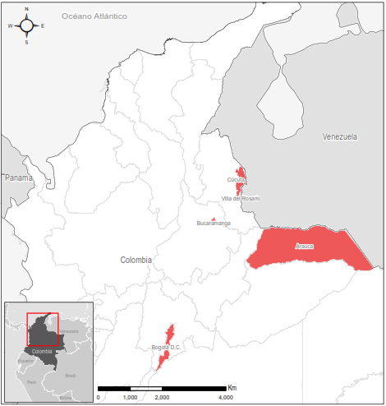
Cobertura geográfica

Slide 5
Perfil demográfico general
Perfil demográfico de viajeros/as solos/as
Perfil demográfico de viajeros/as en grupo
73%
27%
57%
43%
(122 IC)
(45 IC)
(204 IC)
(154 IC)
18 a 28
años
Grupo etario más reportado dentro del grupo
31 años
Edad media reportada por los que viajaban solos/as
4
Tamaño medio de integrantes de los grupos de viaje

Slide 6
Perfil de vulnerabilidad
Perfil de vulnerabilidad de viajeros/as solos/as:
Perfil de vulnerabilidad de viajeros/as en grupo:
El 32% de las 358 IC que viajaba en grupo, reportó que ellas o mujeres dentro de su grupo se encontraban viajando en estado de gestación o lactancia
El 16% (7 IC) de las 45 IC mujeres reportó estar viajando en estado de gestación o lactancia
Menores viajando solos/as:
El 5% (8 IC) de los 152 que viajaban con menores reportó que dentro de su grupo de viaje había niños/as viajando sin su acudiente legal

Slide 7
Perfil migratorio
Perfil migratorio de viajeros/as solos/as:
Perfil migratorio de viajeros/as en grupo:
96%
97%
de los 167 IC que viajaban solos/as reportó tener nacionalidad venezolana. Seguido de un 4% (4 IC) que reportó tener nacionalidad colombo-venezolana, y 2% (2 IC) colombiana.*
de los 358 IC que viajaban en grupo reportó tener nacionalidad venezolana. Seguido de un 7% (39 IC) que reportaron tener nacionalidad colombo-venezolana y 1% (4 IC) colombiana.*
9%
(16 IC)
de los 161 IC que indicaron tener nacionalidad venezolana reportaron contar con la Tarjeta de Movilidad Fronteriza (TMF) como documento migratorio válido para estar dentro de territorio colombiano.
de los 315 IC que indicaron tener nacionalidad venezolana reportaron contar con la Tarjeta de Movilidad Fronteriza (TMF) como documento migratorio válido para estar dentro de territorio colombiano.
12%
(39 IC)
*Los IC podían elegir varias opciones de respuesta al estar informando para el grupo de viaje, lo cual hace que el porcentaje sea superior a 100%.

Slide 8
Historia del desplazamiento
País de residencia tres meses antes de la recolección de datos reportado por los IC:
Tres principales razones reportadas por las que los IC dejaron el lugar de residencia tres meses antes*:
61%
Por pérdida de empleo/actividad que generaba ingresos en el lugar de residencia
Por buscar una mejor de calidad de vida en otro lugar
Por escasez/encarecimiento de alimentos
50%
39%
*Los IC podían elegir varias opciones de respuesta al estar informando para el grupo de viaje, lo cual hace que el porcentaje sea superior a 100%.

Slide 9
Historia del desplazamiento
Cruce por un paso fronterizo oficial:
Medio de transporte más usado hasta el lugar de la encuesta:
3%
(15 IC)
de los 414 IC que señalaron como país de residencia de hace tres meses un país diferente a Colombia reportó que él/ella o la mayoría de su grupo cruzaron por un paso fronterizo oficial para llegar a Colombia
El 43% de los IC reportó la caminata a pie como el principal medio de transporte, desde el lugar de partida del viaje hasta el lugar de la encuesta
Número de paradas realizadas durante el viaje:
Promedio del número de paradas reportado por los 337 IC que indicaron la caminata como medio de transporte y que reportaron haber hecho paradas que duraron más de un día, pero menos de una semana desde el lugar de origen hasta el municipio de encuesta
Fecha media del inicio de viaje:
4
paradas
fue la fecha media en la que la mayoría de los informantes clave comunicó que inició el viaje él/ella y/o los integrantes de su grupo
23 de julio de 2021

Slide 10
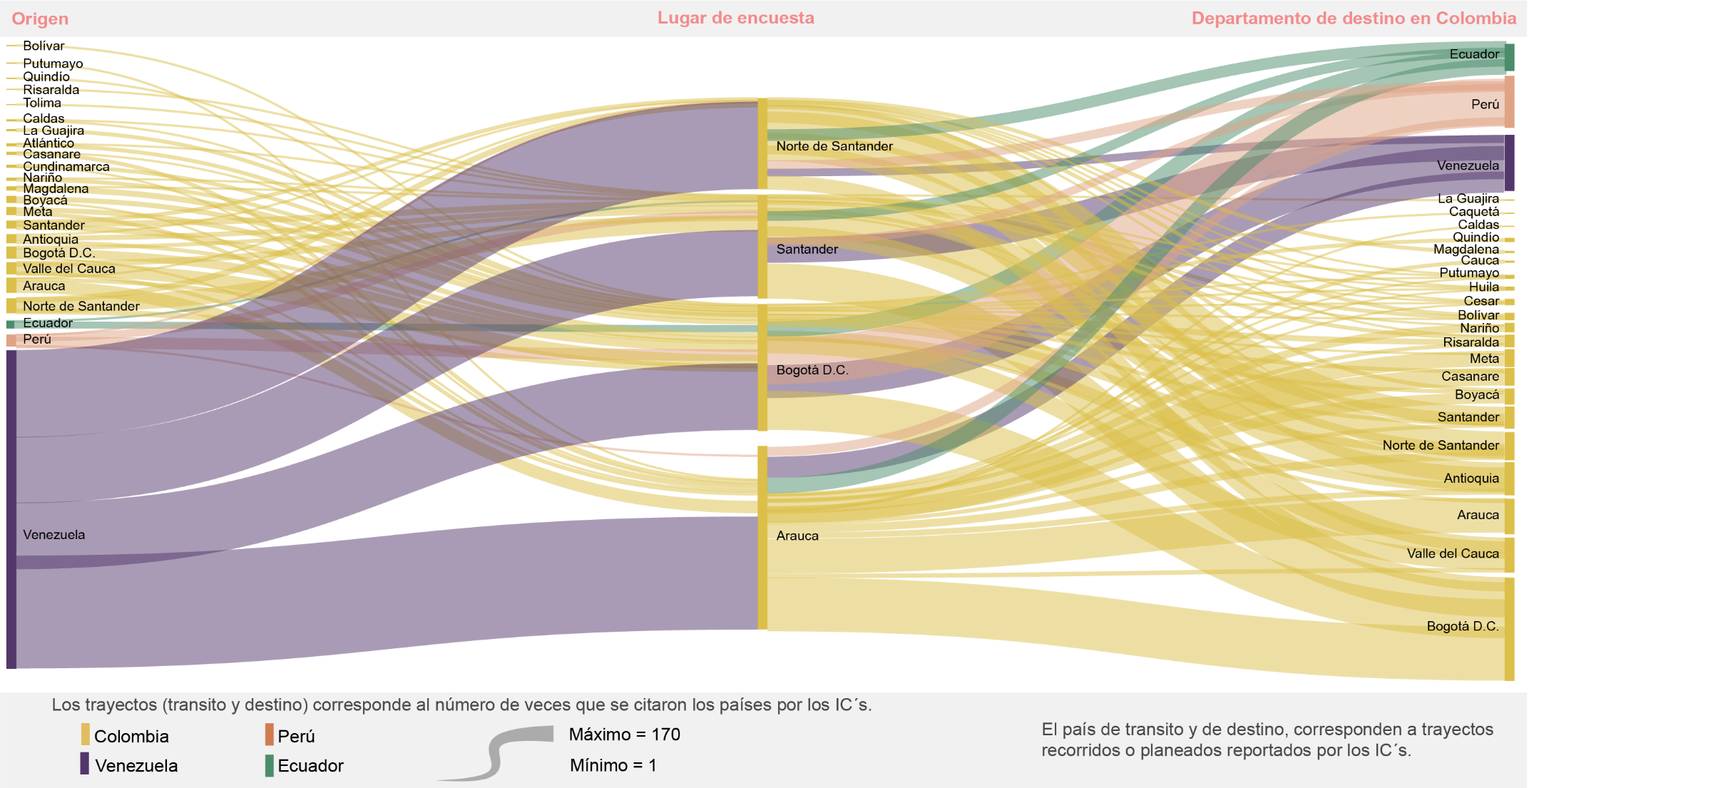
Intenciones de desplazamiento
Fuente: REACH. Elaboración propia, 2021.

Slide 11
Intenciones de desplazamiento
Razones principales de elección de destino reportadas por los 521 IC que indicaron tener un destino final:
de los 521 IC que indicaron tener un destino final reportaron tener la intención de acogerse al Estatuto Temporal de Protección para Migrantes Venezolanos (ETPV)
4%
(2 IC)
61%
de los IC reportan que en ese lugar viven amigos/familiares que les recibirían
de los IC reportan que en tiene mayores oportunidades laborales
de los IC reportan que en puede tener y/o puede dar una vida mejor a su familia
de los 74 IC que tenían una próxima parada reportó la caminata como el medio de transporte principal que usarían para desplazarse hacia la siguiente parada
50%
39%
70%
*Los IC podían elegir varias opciones de respuesta al estar informando para el grupo de viaje, lo cual hace que el porcentaje sea superior a 100%.

Slide 12
Dificultades durante el viaje
Principales dificultades reportadas durante el camino por los 525 IC que indicaron tener un destino final*:
Principales condiciones de salud reportadas por los 153 IC que indicaron sentirse enfermos durante el camino*:
71%
(109 IC)
de los 153 IC que señalaron que ellos/as o alguien de su grupo se sintió enfermo/a, indicó no haber acudido a ningún sitio para recibir atención médica
35%
(38 IC)
de los 109 IC que señalaron no acudir a un sitio para recibir atención médica reportó que la razón principal se debía a la falta de información
*Los IC podían elegir varias opciones de respuesta al estar informando para el grupo de viaje, lo cual hace que el porcentaje sea superior a 100%.

Slide 13
Dificultades durante el viaje
Lugar de hospedaje:
Seguridad alimentaria:
68%
37%
de los IC reportó que ellos y/o la mayoría de su grupo de viaje estaba pasando la noche en las ciudades donde se realizo la encuesta
de los IC indicó que en los tres meses previos a la recolección de datos ellos y/o la mayoría de su grupo de viaje consumía tres comidas al día
47%
25%
de los IC indicó que estaban pernoctando en la calle o vía pública como lugar principal para pasar la noche
de los IC mencionó que ellos y/o la mayoría de su grupo de viaje consumía tres comidas al día durante los siete días previos a la recolección de datos

Slide 14
Asistencia humanitaria
Proporción de los 278 IC que reportó recibir asistencia humanitaria durante el recorrido:
De los IC que reportaron recibir asistencia humanitaria durante el recorrido reportó los organismos humanitarios como la principal fuente de asistencia
74%
Dos principales tipos de asistencia humanitaria recibidas durante el recorrido*:
Alimentos para llevar
Alimentos calientes
61%
50%
*Los IC podían elegir varias opciones de respuesta al estar informando para el grupo de viaje, lo cual hace que el porcentaje sea superior a 100%.

Slide 15
Asistencia humanitaria
Escala de satisfacción con la asistencia humanitaria recibida durante la ruta:
Dos principales usos de la asistencia humanitaria recibida durante la ruta*:
Se ha usado/consumido
La han entregado como pago para el transporte
61%
50%
*Los IC podían elegir varias opciones de respuesta al estar informando para el grupo de viaje, lo cual hace que el porcentaje sea superior a 100%.

Slide 16
Asistencia humanitaria
Tres principales necesidades reportadas por los IC*:
Tres principales formas donde los 216 IC se sienten más seguros al recibir asistencia en dinero en efectivo:
84%
Dinero en efectivo
Retiro en la caja de supermercados o servicios como Efecty
Bono o cupones
8%
Tres principales preferencias de asistencia reportadas por los IC*:
3%
*Los IC podían elegir varias opciones de respuesta al estar informando para el grupo de viaje, lo cual hace que el porcentaje sea superior a 100%.

Slide 17
Dificultades de acceso a mercados
Proporción de IC que reportó tener dificultades para acceder a mercados:
Tres principales barreras de acceso a mercados reportadas por 117 IC indicaron tener barreras durante la ruta*:
33%
No les permiten entrar a la tienda o mercado debido a su nacionalidad
No les venden los productos que necesitan debido a su nacionalidad
No tienen los recursos suficientes
29%
25%
*Los ICs podían elegir varias opciones de respuesta al estar informando para el grupo de viaje, lo cual hace que el porcentaje sea superior a 100%.

Slide 18
¿Preguntas? ¡Gracias!
Jennifer Gutiérrez
Oficial evaluación
Jennifer.gutierrez@reach-initiative.org
David Pereira Espasandín
Gerente de evaluación
david.pereira@reach-initiative.org

